Slide 1


Pós Tech - Data Analisys Turma 7DTAT Tech Challenge #2 - Machine Learning and Time Series
Daniela Meneghello - RM: 356004
Maurício José de Lima - RM:358817
Pedro Vitor da Silva Pinto – RM: 358876

Slide 2

Descrição do Problema
Imagine que você foi escalado para um time de investimentos e precisará realizar um modelo preditivo com dados da IBOVESPA (Bolsa de valores) para criar uma série temporal e prever diariamente o fechamento da base. Para isso, utilize a base de dados contida no site da Investing (https://br.investing.com/indices/bovespa-historical-data) e selecione o período “diário”, com o intervalo de tempo que achar adequado.
Você precisará demonstrar para o time de investimentos:
O modelo com o storytelling, desde a captura do dado até a entrega do modelo;
Justificar a técnica utilizada;
Atingir uma acuracidade adequada (acima de 70%).

Slide 3
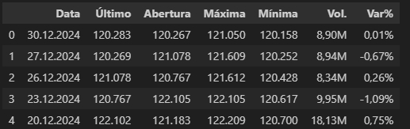
Análise Exploratória dos Dados
Realizamos o download do arquivo .csv do site Investing, conforme informado, contendo os dados de fechamento da Ibovespa ente 2005 e 2024.

Slide 4
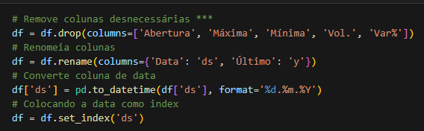

Análise Exploratória dos Dados
Realizamos então a transformação dos dados, como exclusão de colunas desnecessárias, renomeação de colunas, e conversões de tipos de dados, para os padrões que utilizaremos em nossas análises:
Criamos a série completa de dados e preenchemos valores ausentes com o valor do dia anterior:

Slide 5
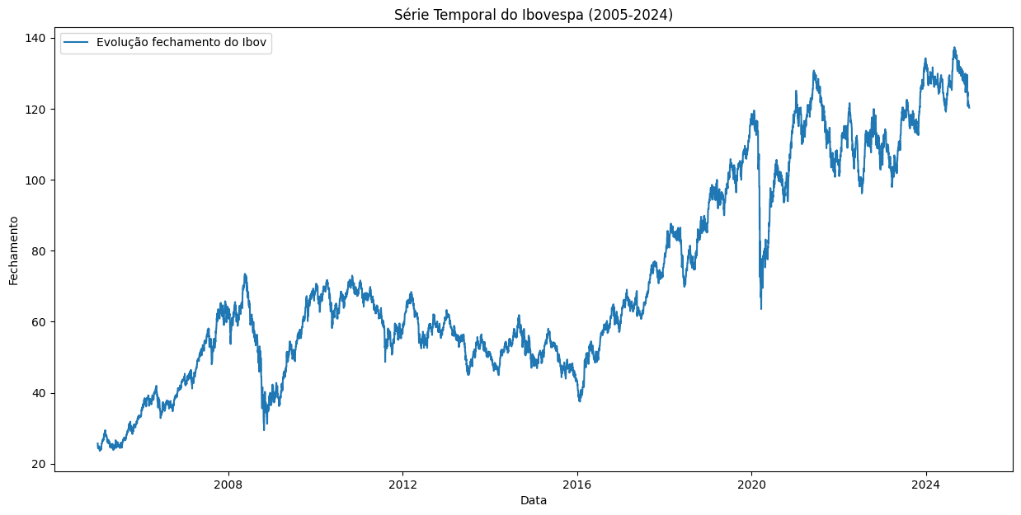
Análise Exploratória dos Dados

Slide 6
Análise Exploratória dos Dados Linha temporal com fatos relevantes
Crise do Subprime
Colapso do mercado imobiliário dos EUA, levando à falência de grandes instituições financeiras.
O Ibovespa caiu mais de 40% no ano devido à fuga de investidores e recessão global.
Queda no Preço do Petróleo
O excesso de oferta global levou à queda acentuada nos preços do petróleo.
Empresas do setor de energia no Ibovespa tiveram perdas significativas.
Eleição Presidencial no Brasil
Expectativas de reformas econômicas após a eleição de Jair Bolsonaro.
Alta no Ibovespa, com a confiança em reformas fiscais e previdenciárias
Guerra na Ucrânia
A invasão da Ucrânia pela Rússia elevou os preços de commodities energéticas e agrícolas.
O Ibovespa teve alta em setores ligados a exportações, como energia e mineração.
2010
2015/16
2020
2024
2008
2014
2018
2022
Crescimento da Economia Chinesa
Demanda por commodities da China elevou as exportações brasileiras.
Alta no Ibovespa, impulsionado por empresas de mineração e energia.
Crise Econômica e Política no Brasil
Recessão econômica e escândalos de corrupção que culminaram no impeachment da então presidente Dilma Roussef abalaram o mercado.
Em 2015, o Ibovespa sofreu quedas devido à deterioração do cenário doméstico, porém apresentou recuperação significativa após a posse de Michel Temer.
Pandemia de COVID-19
A pandemia causou recessão global, lockdowns e quedas abruptas na atividade econômica.
O Ibovespa caiu 45% em março, mas recuperou-se no final do ano com estímulos monetários.
Crescimento Sustentável Global
A adoção de práticas ESG por empresas e fundos de investimento elevou a confiança no mercado.
O Ibovespa cresceu, especialmente em setores que se alinharam a essas práticas

Slide 7
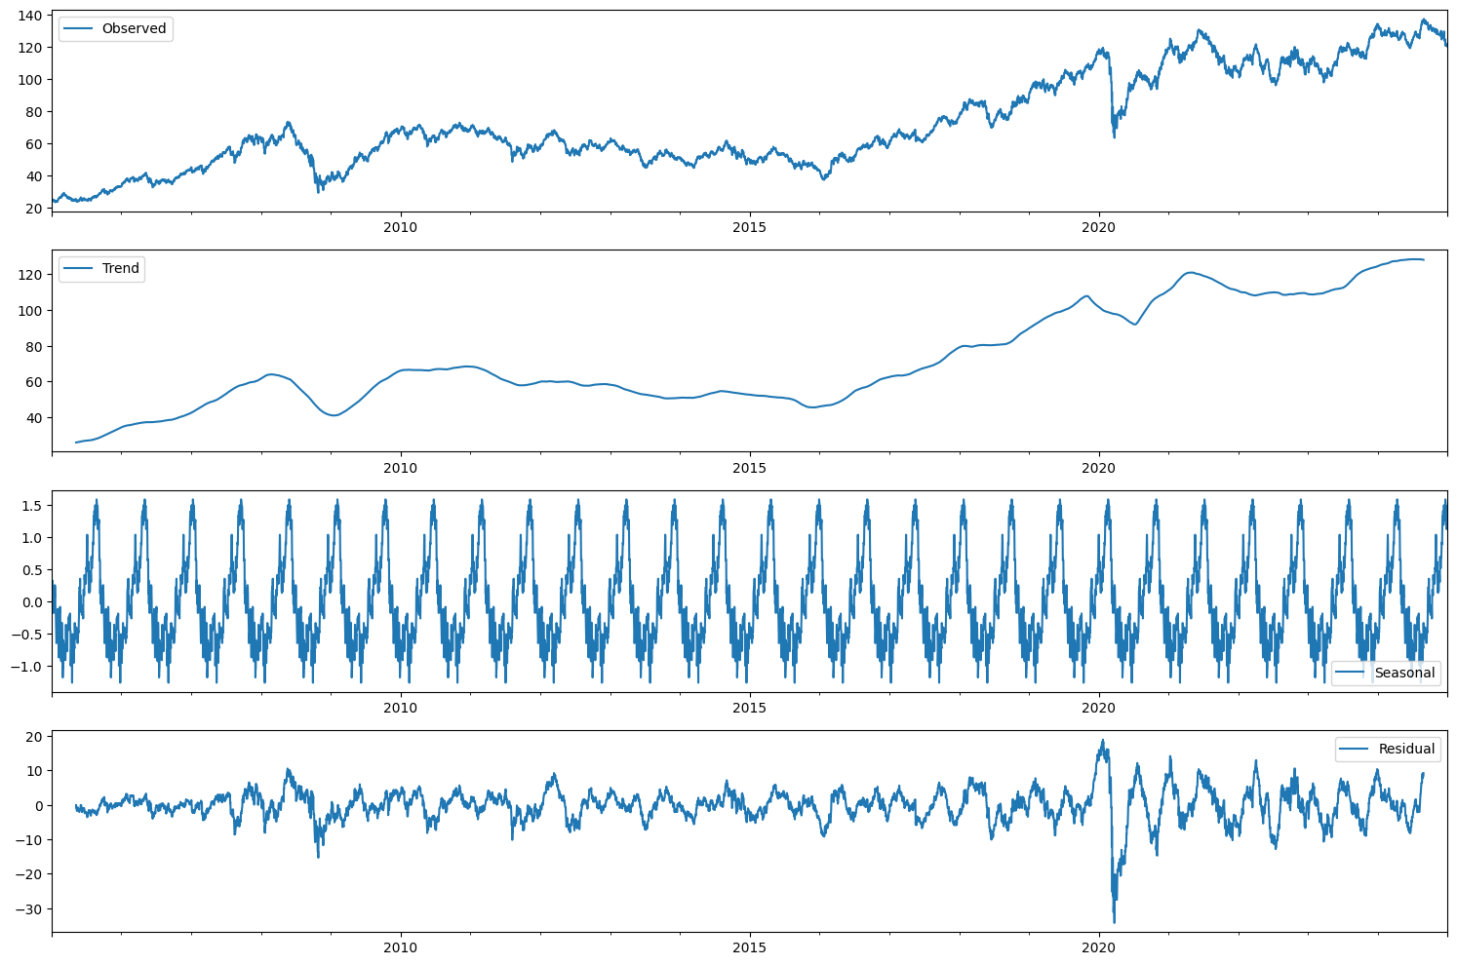
Decomposição da Série Temporal Decomposição aditiva

Slide 8
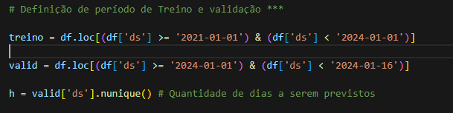
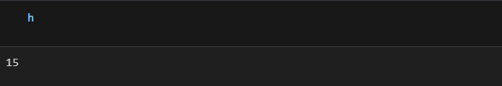
Modelos
Inicialmente, realizamos a separação da base de treino e validação;
Definimos para 15 dias o período de previsão.

Slide 9
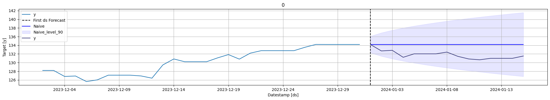
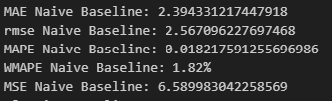
Modelos Naive
Realizamos a previsão dos 15 primeiros dias de 2024, utilizando o período de treino para o modelo:
MAE (Mean Absolute Error: Fornece o erro médio absoluto.
RMSE (Root Mean Squared Error): Destaca grandes erros; útil para entender discrepâncias maiores.
MAPE (Mean Absolute Percentage Error): Erro relativo em porcentagem, ajuda na comparação de escalas diferentes.
WMAPE (Weighted Mean Absolute Percentage Error):Corrige distorções do MAPE para séries heterogêneas.
MSE(Mean Squared Error): Ideal para análises que priorizam grandes desvios, mas pode ser difícil de interpretar devido à unidade ao quadrado.

Slide 10
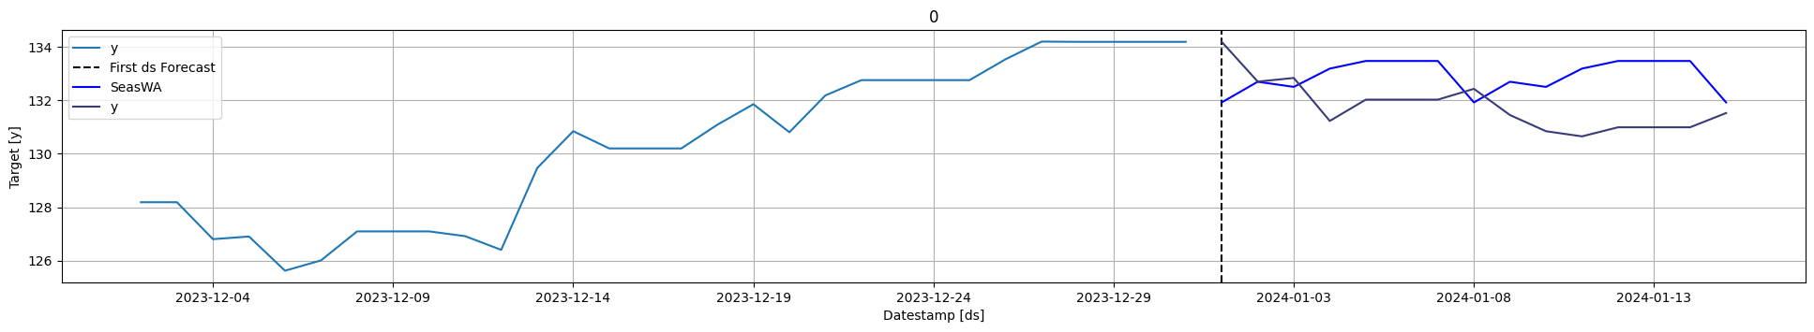

Modelos Seasonal Window Average
Realizamos a previsão dos 15 primeiros dias de 2024, utilizando o período de treino para o modelo:
MAE (Mean Absolute Error: Indica o erro absoluto médio do modelo sazonal.
RMSE (Root Mean Squared Error):Destaca grandes erros entre as previsões e os valores reais.
MAPE (Mean Absolute Percentage Error): Mede a precisão relativa, sendo sensível a valores pequenos.
WMAPE (Weighted Mean Absolute Percentage Error):Avalia o erro proporcional com peso, corrigindo distorções do MAPE.
MSE(Mean Squared Error): Útil para analisar a variabilidade dos erros, mas é sensível a outliers.

Slide 11
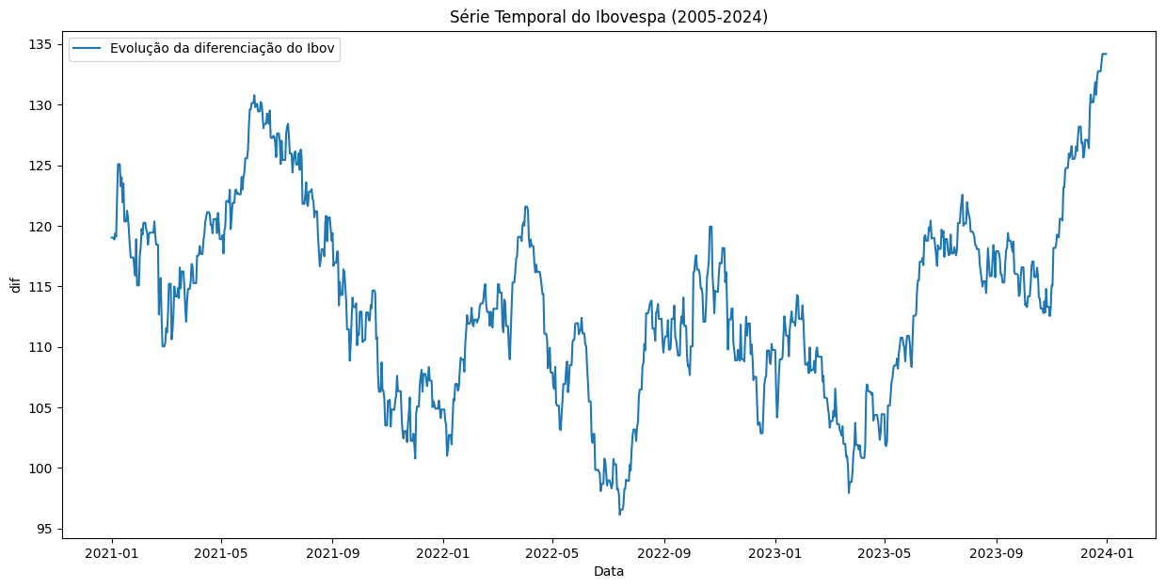
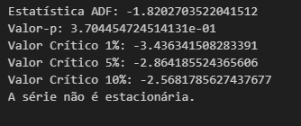
Modelos Sarima
Para aplicação do modelo Sarima, realizamos inicialmente a aplicação da derivação na série temporal e o teste de Dickey – Fuller Aumentado (ADF)

Slide 12
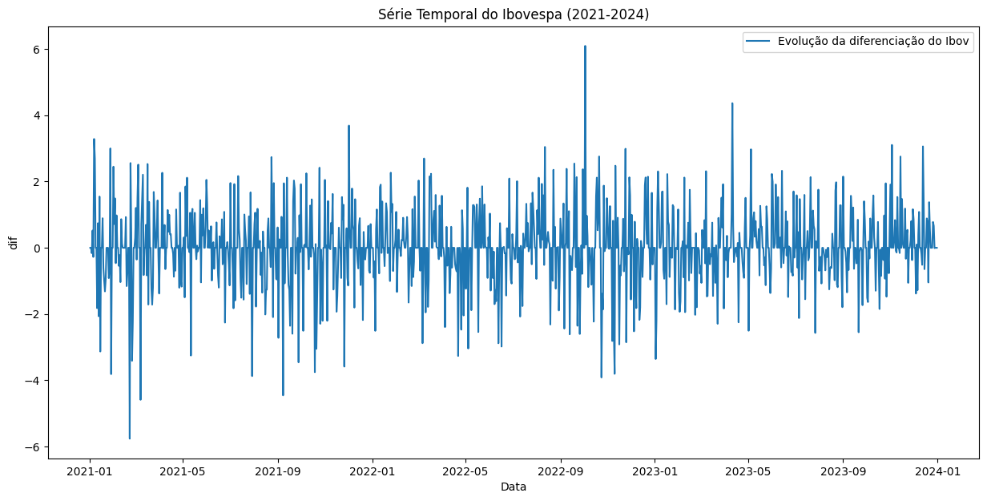
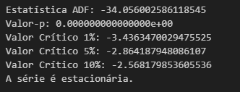
Modelos Sarima
Aplicamos o método da Diferenciação de Primeira Ordem e novamente o teste ADF tendo o resultado de que a série é estacionária:

Slide 13
Modelos Sarima
Realizamos a identificação dos Parâmetros para o Modelo – ACF e PACF
ACF (Autocorrelation Function): Mede a correlação entre a série e suas defasagens, considerando efeitos diretos e indiretos. Ajuda a identificar o parâmetro MA (q) em modelos SARIMA.
PACF (Partial Autocorrelation Function): Mede a correlação direta entre a série e uma defasagem específica, eliminando influências intermediárias. Ajuda a definir o parâmetro AR (p) no modelo.

Slide 14
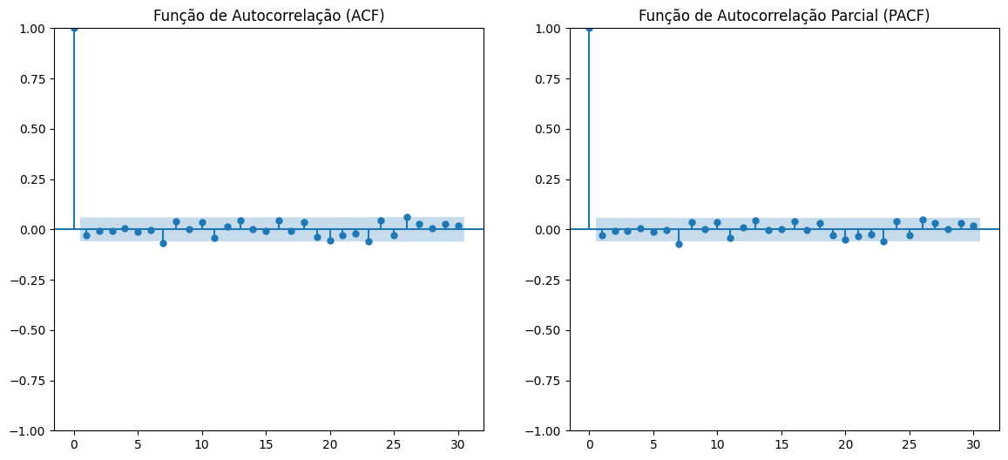

Modelos Sarima
ACF e PACF

Slide 15
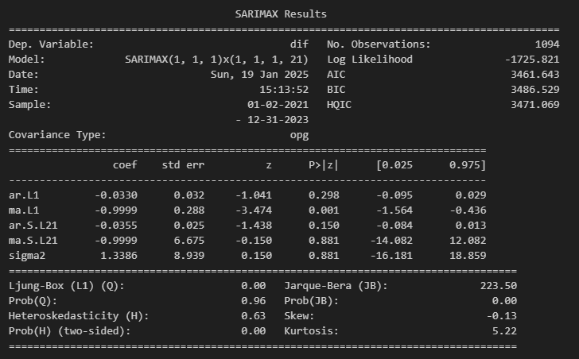
Modelos Sarima
Para a aplicação do modelo Sarima, assumimos uma sazonalidade de 21 dias:

Slide 16
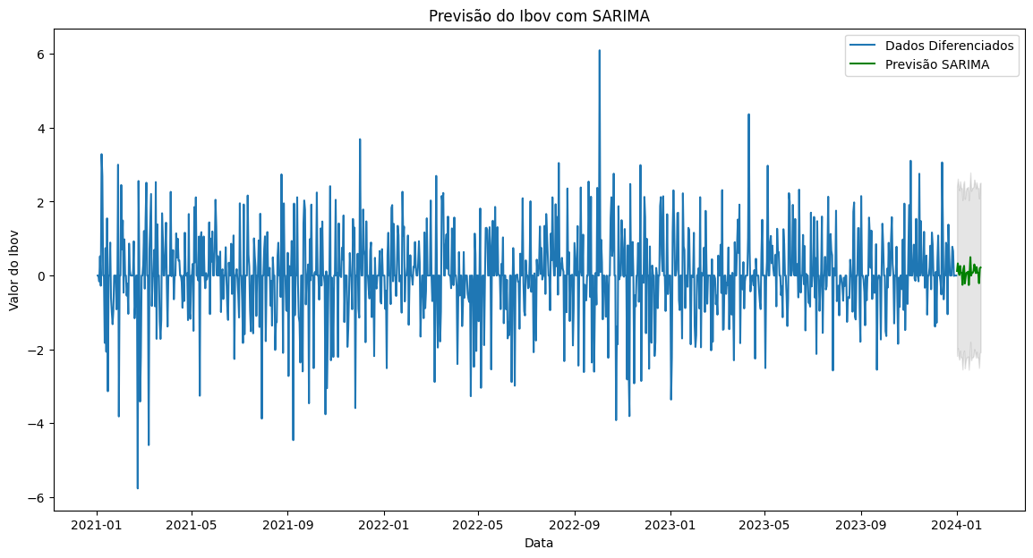
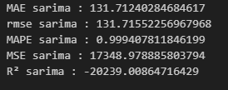
Modelos Sarima
Realizamos a previsão dos 15 primeiros dias de 2024 :

Slide 17
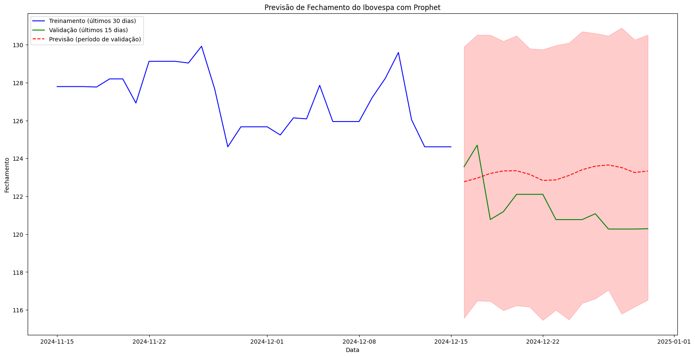

Modelos Prophet
Realizamos a previsão dos próximos 15 dias, utilizando o período de treino de entre 17 e 31 de dezembro de 2024 dias para o modelo:

Slide 18
Conclusão
Durante a execução do Tech Challenge, realizamos treinos e testes com os modelos Naive, Seasonal Window Average, Sarima e Prophet;
Realizando uma comparação entre os modelos, temos os seguintes resultados:
Métrica | Naive | SWA | SARIMA | Prophet
MAE | 23.943 | 15.126 | 1.317.124 | 21.593
RMSE | 25.671 | 17.313 | 1.315.155 | 23.195
MAPE | 1.82% | 1.15% | 99.94% | 0.02%
WMAPE | 1.82% | 1.15% | - | 1.78%
MSE | 65.899 | 29.973 | 173.489.789 | 53.802
R² | -66.881 | -24.967 | -202.390.086 | -23.836

Slide 19
Conclusão
Observações sobre os resultados:
O modelo Seasonal Window Average se destacou como o melhor entre os analisados. Ele teve os menores valores de erro absoluto (MAE: 1.5126) e quadrático médio (RMSE: 1.7313), além de um WMAPE de 1.15%, o que demonstra consistência nos resultados. Apesar de o R² ser negativo (-2.4967), esse modelo ainda apresenta um desempenho superior ao dos outros.
O Modelo Prophet chamou a atenção pelo menor MAPE (0.02%), mas seu desempenho geral em outras métricas, como MAE, RMSE e R², ficou atrás, tornando-o menos confiável como uma escolha principal, tornando –o uma escolha secundária.
Por outro lado, o Modelo Sarima teve resultados ruins em todas as métricas avaliadas, sugerindo que ele não foi bem ajustado aos dados.

Slide 20
Conclusão
Conclusão final: o Modelo Seasonal Window Average é o mais equilibrado e confiável no geral, sendo a melhor opção para a maioria dos cenários, uma vez que combina, baixos erros e maior consistência dos resultados. O modelo Prophet pode ser considerado em situações mais específicas, como por exemplo, para análises mais voltadas ao WMAPE recente.

